Slide 1
Sauvetage sur la lune Atelier
Comment la robotique peut-elle favoriser l’apprentissage des mathématiques ?
Georges saliba,
Collège Aliénor d’aquitaine, Bordeaux
IReM d’Aquitaine

Slide 2
Les 4èmes du collège ont reçu un message de la lune
Aidez nous !
Notre moteur droit à une avarie.
Impossible de rentrer.
Notes:
Nous avons créé une situation dans laquelle, nous avons un objectif réel, celui d’une mission de sauvetage identique à celle de la vraie vie.

Slide 3
Connection avec le Thymio. mission : sauvetage du mOONWALKER
Notes:
Nous avons construit un simulateur et utilisé le langage python pour piloter notre robot et le ramener dans la zone bleue.
Nous nous sommes inspiré des missions R2T2 mais avec pour objectif de regarder les mathématiques qui y sont cachées.

Slide 4
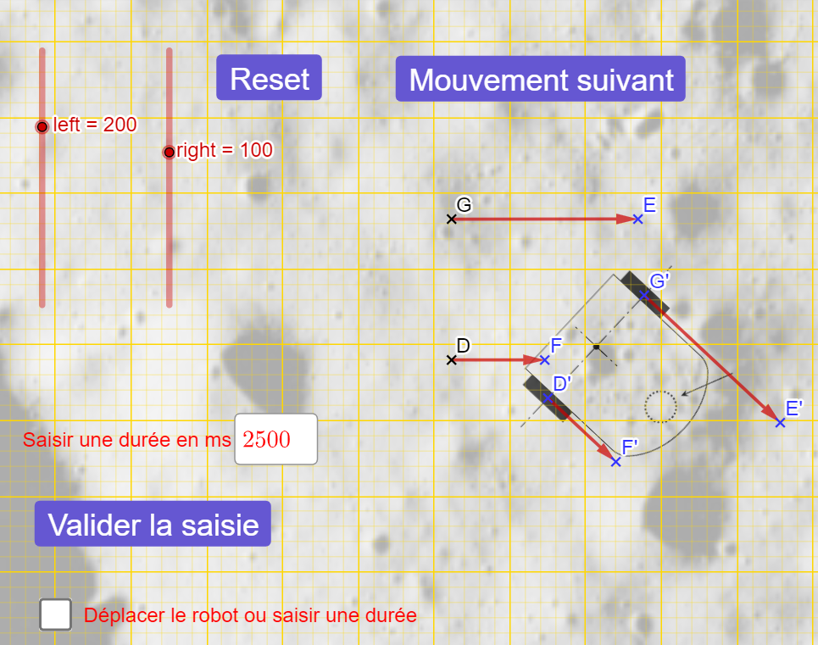
Le poste de pilotage est simple. Le comportement du moonwalker l’est moins !
Notes:
Nous avons recréé le poste de pilotage du robot GGB
choisir deux puissances et une durée nous permet de le faire avancer.
On se demande alors comment on va pouvoir étudier le mouvement de ce robot ?

Slide 5
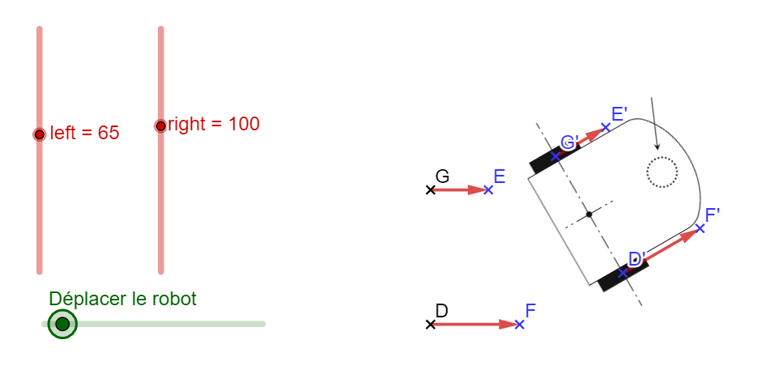
Notre matériel :
Notes:
Un robot Thymio, nos instruments, notre simulateur et nos idées.

Slide 6
Etape 1 : A la recherche du bon modèle
En utilisant la notice fournie et le robot pouvez-vous prédire ses déplacements ?
Prise en main du robot
Premières conceptions ?

Slide 7
Etape 1 : raffiner l’étude Sait-on le faire avancer en ligne droite ?
Oui comment ?
Non pourquoi ?
Comment mener cette étude ?

Slide 8
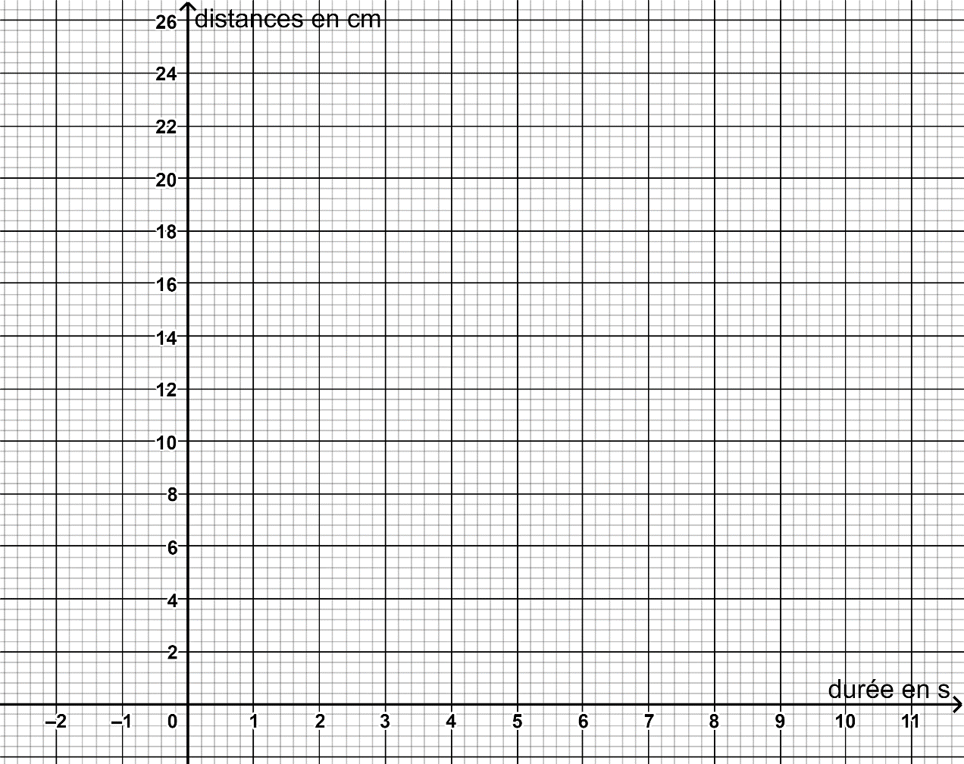
Partie 1 : Avancer en ligne droite
Quelle puissance pl doit-on appliquer au moteur gauche pour que le robot avance tout droit ?
Dans le cas où l’on saisi pl= ….
Compléter le tableau suivant :
Durée en ms | Distance en cm
0
500
1000
1500
2000
2500
3000
Durée en ms | Distance en cm
3500
4000
4500
5000
5500
6000
6500
Peut-on prévoir la durée nécessaire pour avancer tout droit de 25 cm ? de 31,4 cm ?
Quelle a été la durée du déplacement lorsque le robot a parcouru 12 cm ? 13 cm ?
Pourquoi ces 2 points de vue uniquement ?
Quel bilan ?

Slide 9
Etape 1, le bilan :
Juste le modèle étudié
OU
Cours sur la proportionnalité qui recueille les techniques, les nomme et que les vitesses.

Slide 10
Etape 1 BIs
Partie 2 : Lorsque les deux puissances sont identiques
A l’aide des données ci-dessus, peut-on prévoir la distance que va parcourir la roue droite lorsque la durée de 7000 ms et la puissance appliquée est de 250 ?
Lorsque la durée est de 12000 ms et la puissance appliquée est de 150 ?
Pourquoi de telles questions ?

Slide 11
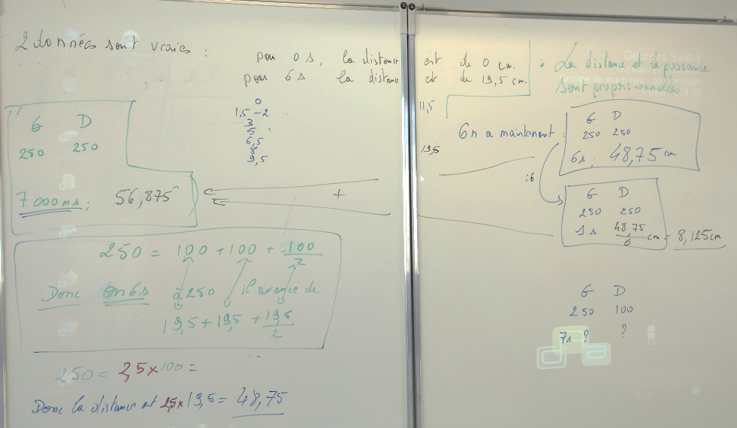
On a 3 grandeurs : puissances, distances et durées, il faut savoir comment elles sont liées.

Slide 12
Le bilan
Reprise des éléments donnés,
Cours sur la proportionnalité avec ses techniques,
Définition de la vitesse,
Distinction de la vitesse et de la distance pour une seconde,
Grandeur quotient vs grandeur simple.

Slide 13
Partie 3 : Avancer mais pas en ligne droite
Partie 3 : Avancer mais pas en ligne droite
Dans cette partie la puissance appliquée au moteur droit est pr=100.
Les durées sont données en ms, les distances en cm.
pl est la puissance appliquée au moteur gauche.
Que se passe-t-il lorsque pl la puissance appliquée au moteur gauche n’est pas la même que pr ?
A l’aide des informations de la partie 1 et en choisissant différentes durées et valeurs de la puissance pl,
donner la distance « Distance D » parcourue par la roue droite et celle parcourue par la roue gauche « Distance G ».
durée | $p_{l}=$… | Distance D | Distance G | …………… | …………. | …………..
5000 | 250
7000 | 150
6000 | 200
14000 | 50
2500 | 300
Pourquoi cette question ?

Slide 14
Partie 3 : Avancer mais pas en ligne droite
Pour comprendre l’indépendance des roues,
regarder la conception du robot,
Trouver une expression algébrique
Utiliser un rapport

Slide 15
(8000 ; 200 ; 100) (8000 ; 150 ; 100) (2000 ; -200 ; 100) (4000 ; 300 ; 100). Comment faites-vous ?

Slide 16
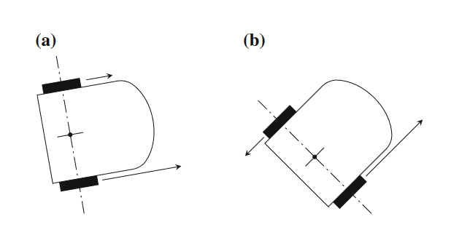
L’importance du choix de la représentation.
Décrire les deux cas représentés :
Comment trouver le centre de la trajectoire que vont décrire les roues ?
Représenter une partie de la trajectoire des roues.

Slide 17
Et voilà les deux configurations de Thalès en une seule fois. Tout cela grâce à la représentation des puissances proportionnelles.

Slide 18
A vous de jouer ! Comment utiliser les outils ? Quand ?

Slide 19
Les effets ?

